Slide 1
Iniciativas IIoT y tecnología 4.0 en campos maduros

Slide 2
INCREMENTAR
SEGURIDAD DE PROCESOS
PRODUCCIÓN
EFICIENCIA
APORTAR VALOR AL NEGOCIO
SUMAR INTELIGENCIA A LAS OPERACIONES
DIGITALIZAR LAS OPERACIONES
AUMENTAR LA CONFIABILIDAD Y DISPONIBILIDAD DE LOS SISTEMAS OT
ACTUALIZAR PROCESOS Y NORMATIVAS

Slide 3
DIGITALIZAR LAS OPERACIONES
A BAJO COSTO

Slide 4
Nuevas oportunidades de digitalización
SCADA
PI
Network Server
+200 sensores en Pozos inyectores
+50 sensores en Pozos productores (BES y BM)
+15 sensores en colectores
Usuarios
Sensor
Presión
LoRa Gateway
Restricciones
Inyector

Slide 5
15% del costo tradicional
Rápida instalación
Autonomía energética y de comunicación
Habilitador de nuevos proyectos de digitalización
Nuevos problemas (aprendizaje)
Confiabilidad
Modos de conectividad para configurar
Demoras configuración inicial
Funcionalidad limitada

Slide 6
SUMAR INTELIGENCIA A LAS OPERACIONES
A TRAVÉS DE ANÁLISIS COGNITIVOS EVOLUTIVOS

Slide 7
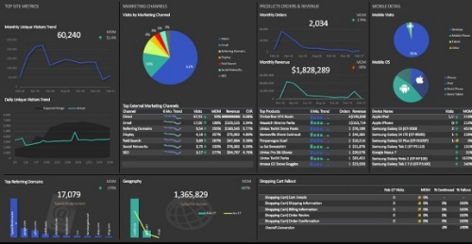
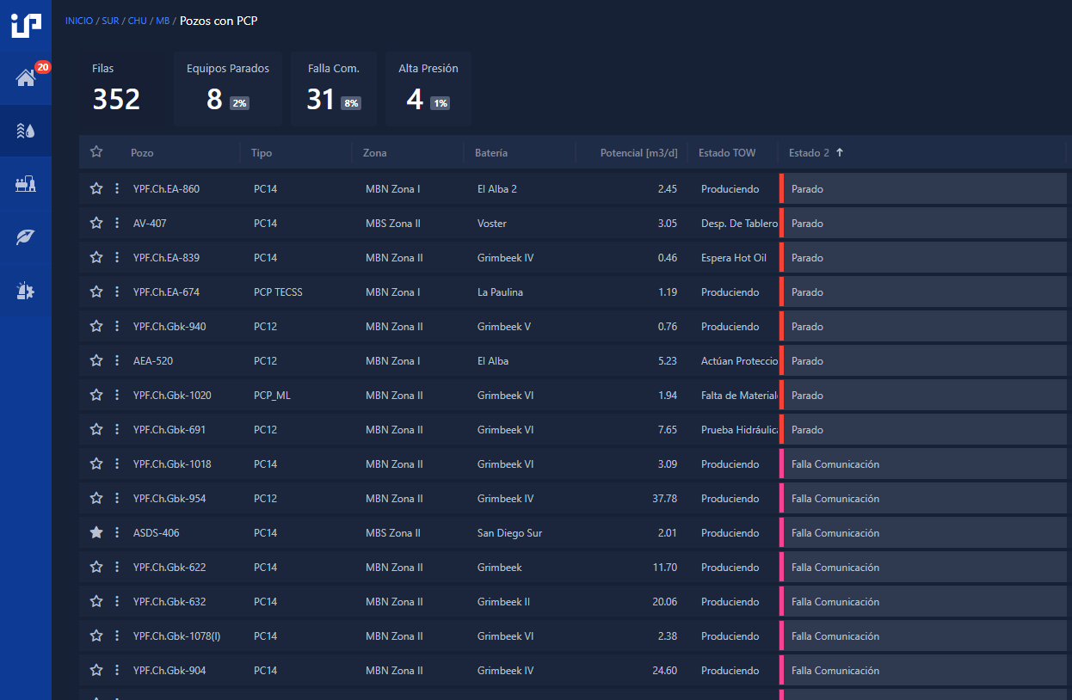
1573 pozos analizándose en 5 horas vs 1 año
Estados explicados para tomar acciones inteligentes
Precisión y anticipación en lo que se necesita ver
Capitalización del conocimiento del negocio
Estados inferidos en BM
Pesca
Pérdida de hermeticidad
Estados según análisis de cartas
Falla en celda de carga
Estados inferidos en PCP
Pesca
Pérdida de hermeticidad
Tendencia de Aprisionamiento
Bombeo de Sólidos

Slide 8
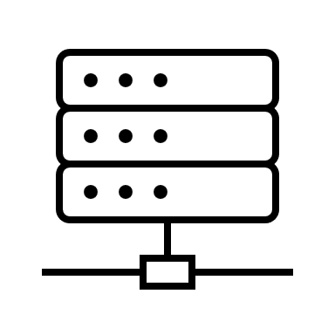
PLC/DCS
IISS
1K
Controlador
Pozo
PI
ACE
SCADA
5,6M
2,6M
13K
pesca

Slide 9
PLC/DCS
IISS
Nueva Plataforma de Datos OT
Mejor Experiencia Usuario
Más Disponibilidad y Confiabilidad
Más funcionalidades
Más Eficiencia en administración y creación de soluciones
Controlador
Pozo
pérdida
pesca

Slide 10
La tecnología de bajo costo y el análisis cognitivo evolutivo, nos permiten crear nuevas oportunidades, sumando inteligencia a nuestras operaciones e incrementando las capacidades de las personas para tomar decisiones oportunas y optimizar los recursos

